Slide 1
Seminarium för luftrumsanvändare
Transportstyrelsen
2018-10-03

Slide 2
Agenda 10:00-15:00 (lunch 12:00-13:00)
1. Inledning - presentation av deltagare
2. Föregående protokoll
3. Information från Transportstyrelsen
4. Planerade militära övningar - Försvarsmakten
5. Luftrumsförändringar FL95-
LUNCH
6. Luftrumsförändringar FL95+
7. Info från flygbolag, intresseorganisationer
8. Föranmälda frågor
9. Övrigt
10. Nästa möte

Slide 3
Föregående protokoll
Protokoll Luftrumsmöte för brukare 2018-04-18

Slide 4
Syfte med Luftrumsmöte för brukare
KOMMISSIONENS FÖRORDNING (EG) nr 2150/2005
av den 23 december 2005
om gemensamma regler för en flexibel användning av luftrummet (FUA-förordningen)
Artikel 4
Nivån för strategisk luftrumsplanering (nivå 1)
1. Medlemsstaterna skall utföra följande uppgifter:
…,
b) regelbundet se över användarnas behov,
…

Slide 5
Information från Transportstyrelsen

Slide 6
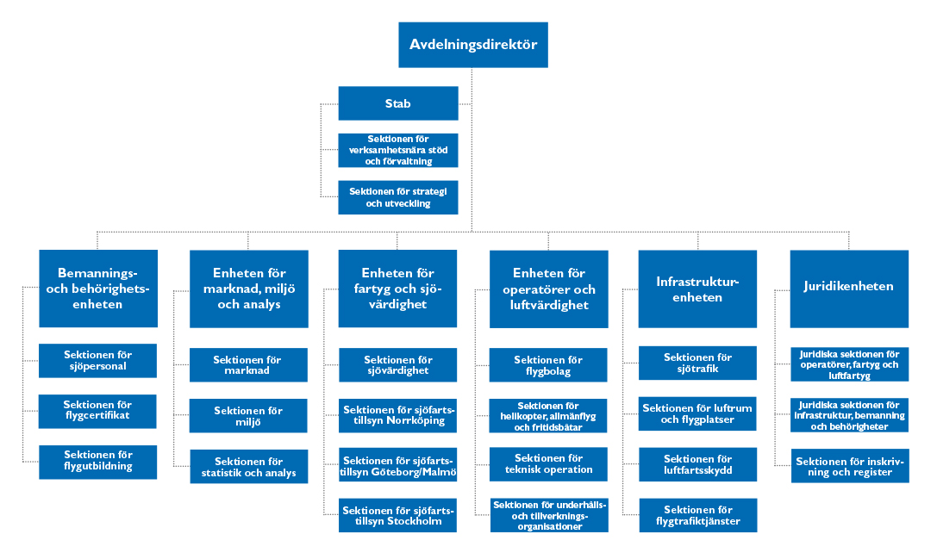
Sjö- och luftfartsavdelningen
Notes:
Sjö och luftfartsavdelningen organisation.

Slide 7
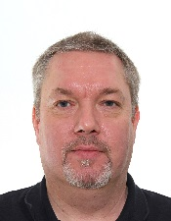
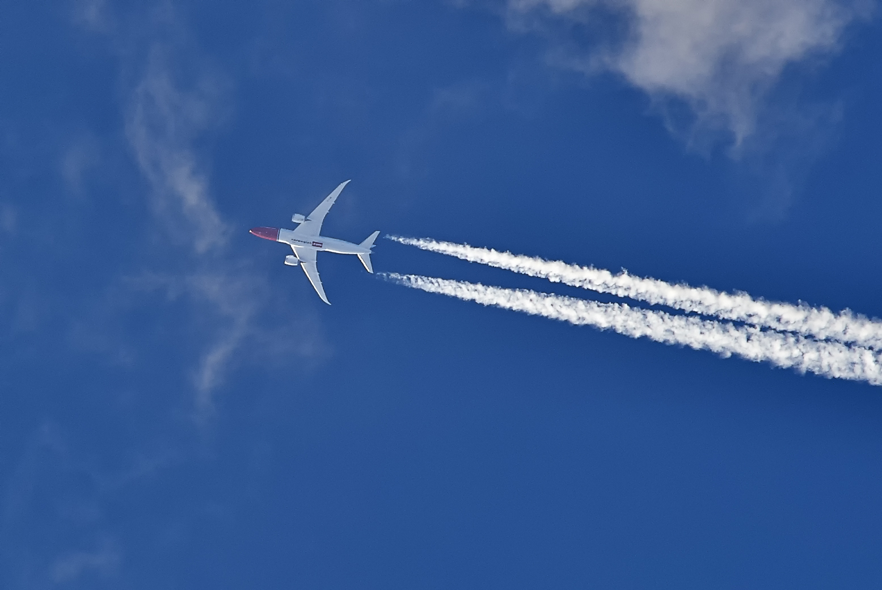
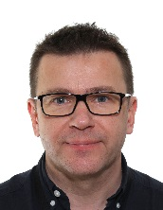
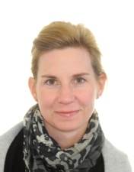
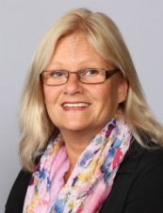
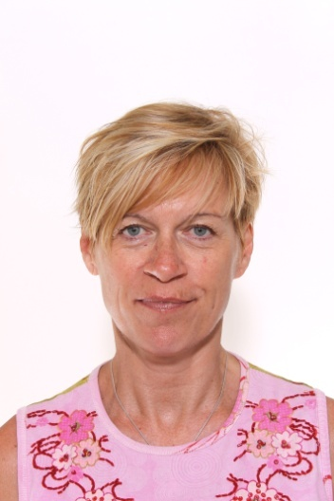
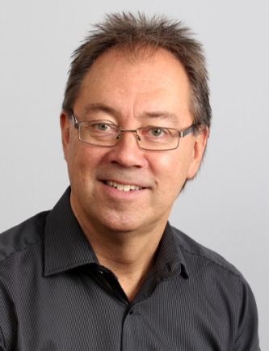
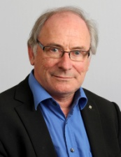
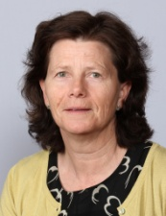
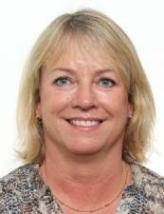
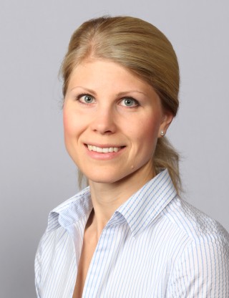
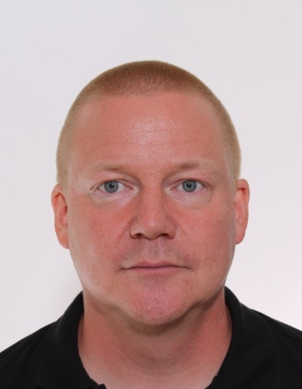
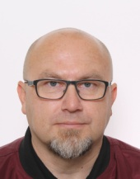
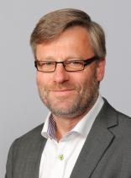
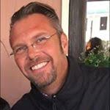
Sektionen för luftrum och flygplatser
MIL 1
Jenny
SÄK
Martin
SÄK
Jimmy
NIS
NIS 2
AGA 1
AGA 2

Slide 8
Pågående projekt

Slide 9
Översyn av Transportstyrelsens föreskrifter och allmänna råd (TSFS 2015:1) om användning och utformning av luftrum och flygprocedurer.
Översyn av föreskrifterna (TSFS 2013:46) om radiotelefoni och fraseologi, externremiss okt 2018.
Förordning (EU) 2017/373 (bland annat FPD)
PBN Implementering i Sverige

Slide 10
Försvarsmakten
Planerade övningar 2018-2020

Slide 11
Luftrumsförändringar
Bilaga 5_Luftrumsförändringar FL95-
Bilaga 6_Info FL95+

Slide 12
Info från flygbolag, intresseorganisationer
Niklas Wiklander – LFV regeringsuppdrag

Slide 13
Övrigt
Drönare

Slide 14
Nästa möte onsdag 10 april 2019 Norrköping, kl 10-15

